Slide 1
Greenify
Een betrokken project

Slide 2
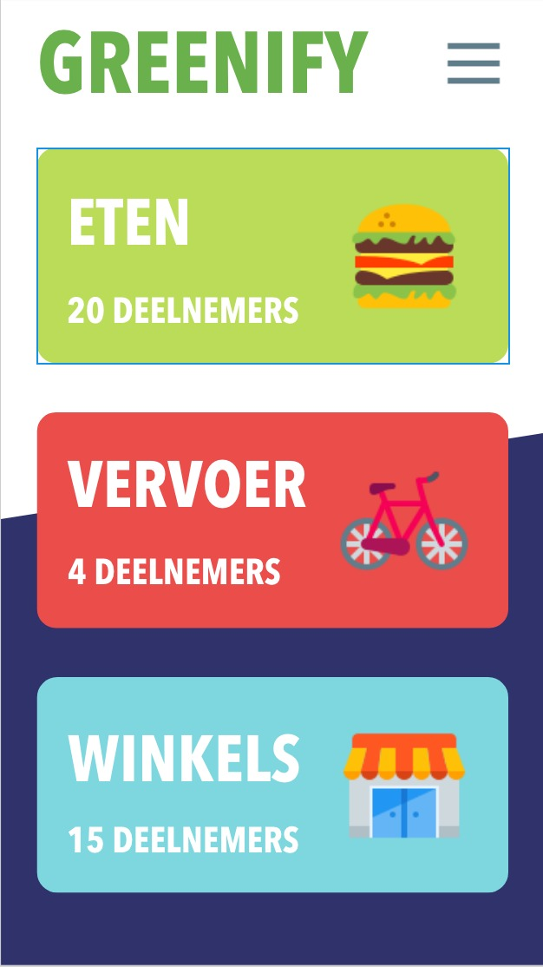
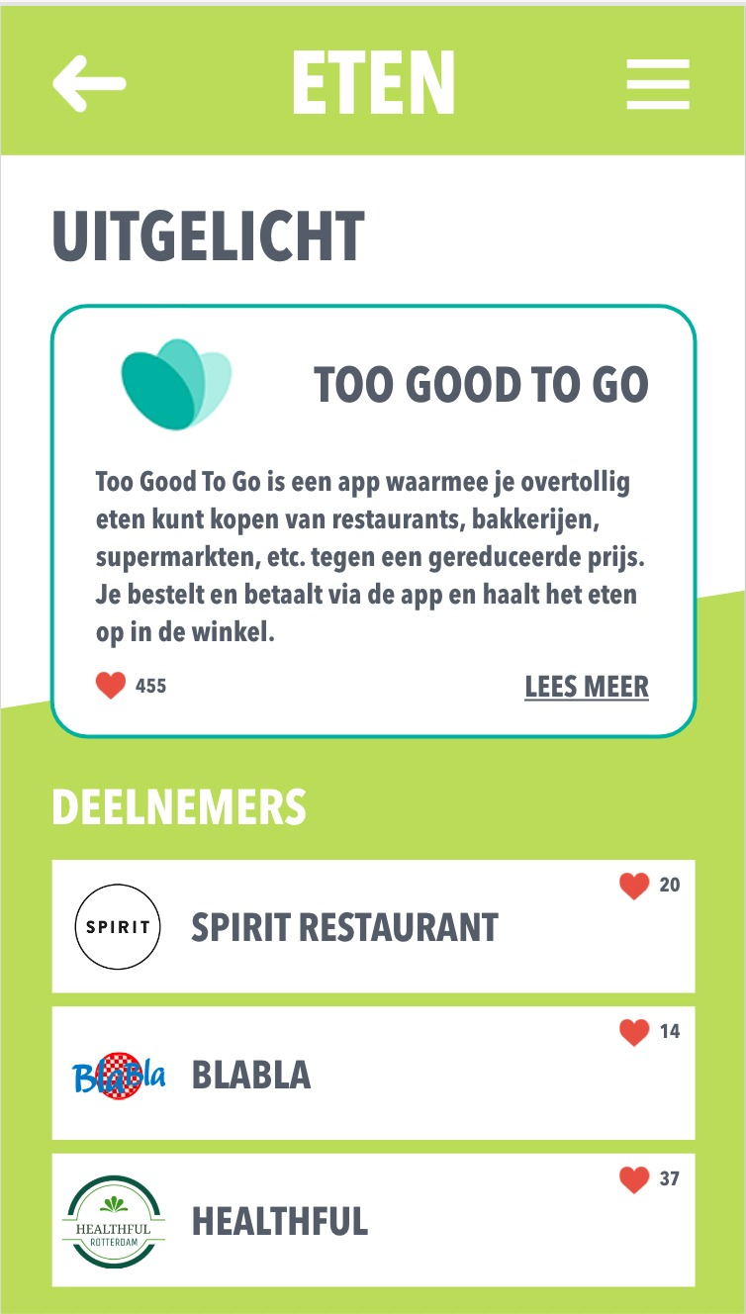
Betrokken
Duurzamer leven
Levensstijl aanpassen
Bewust maken van alternatieven

Slide 3
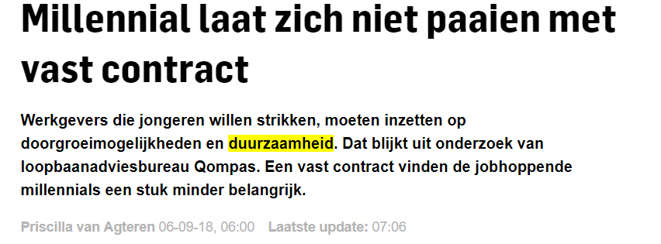
Artikel
https://www.ad.nl/ad-werkt/millennial-laat-zich-niet-paaien-met-vast-contract~a350987c/

Slide 4
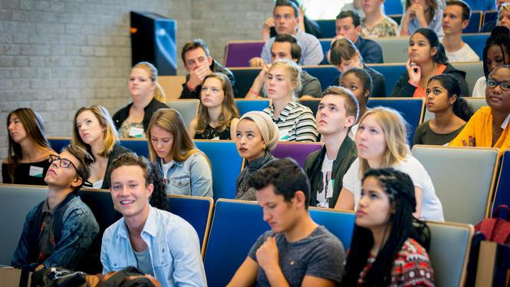
Doelgroep
Studenten
Rotterdam
Duurzamer leven

Slide 5
Doelgroep betrokken
Consument
Deelnemer
Kopen op sites via onze site
Doen mee aan de community en puntensparen

Slide 6
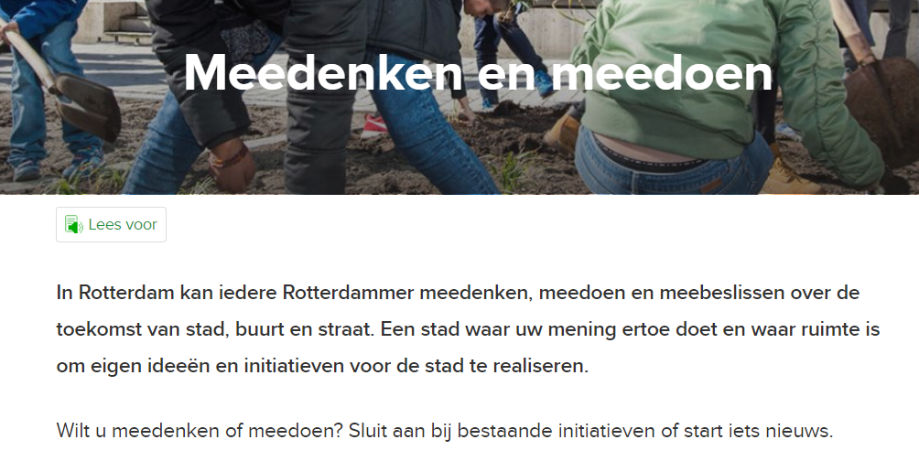
Model/concept

